Slide 1
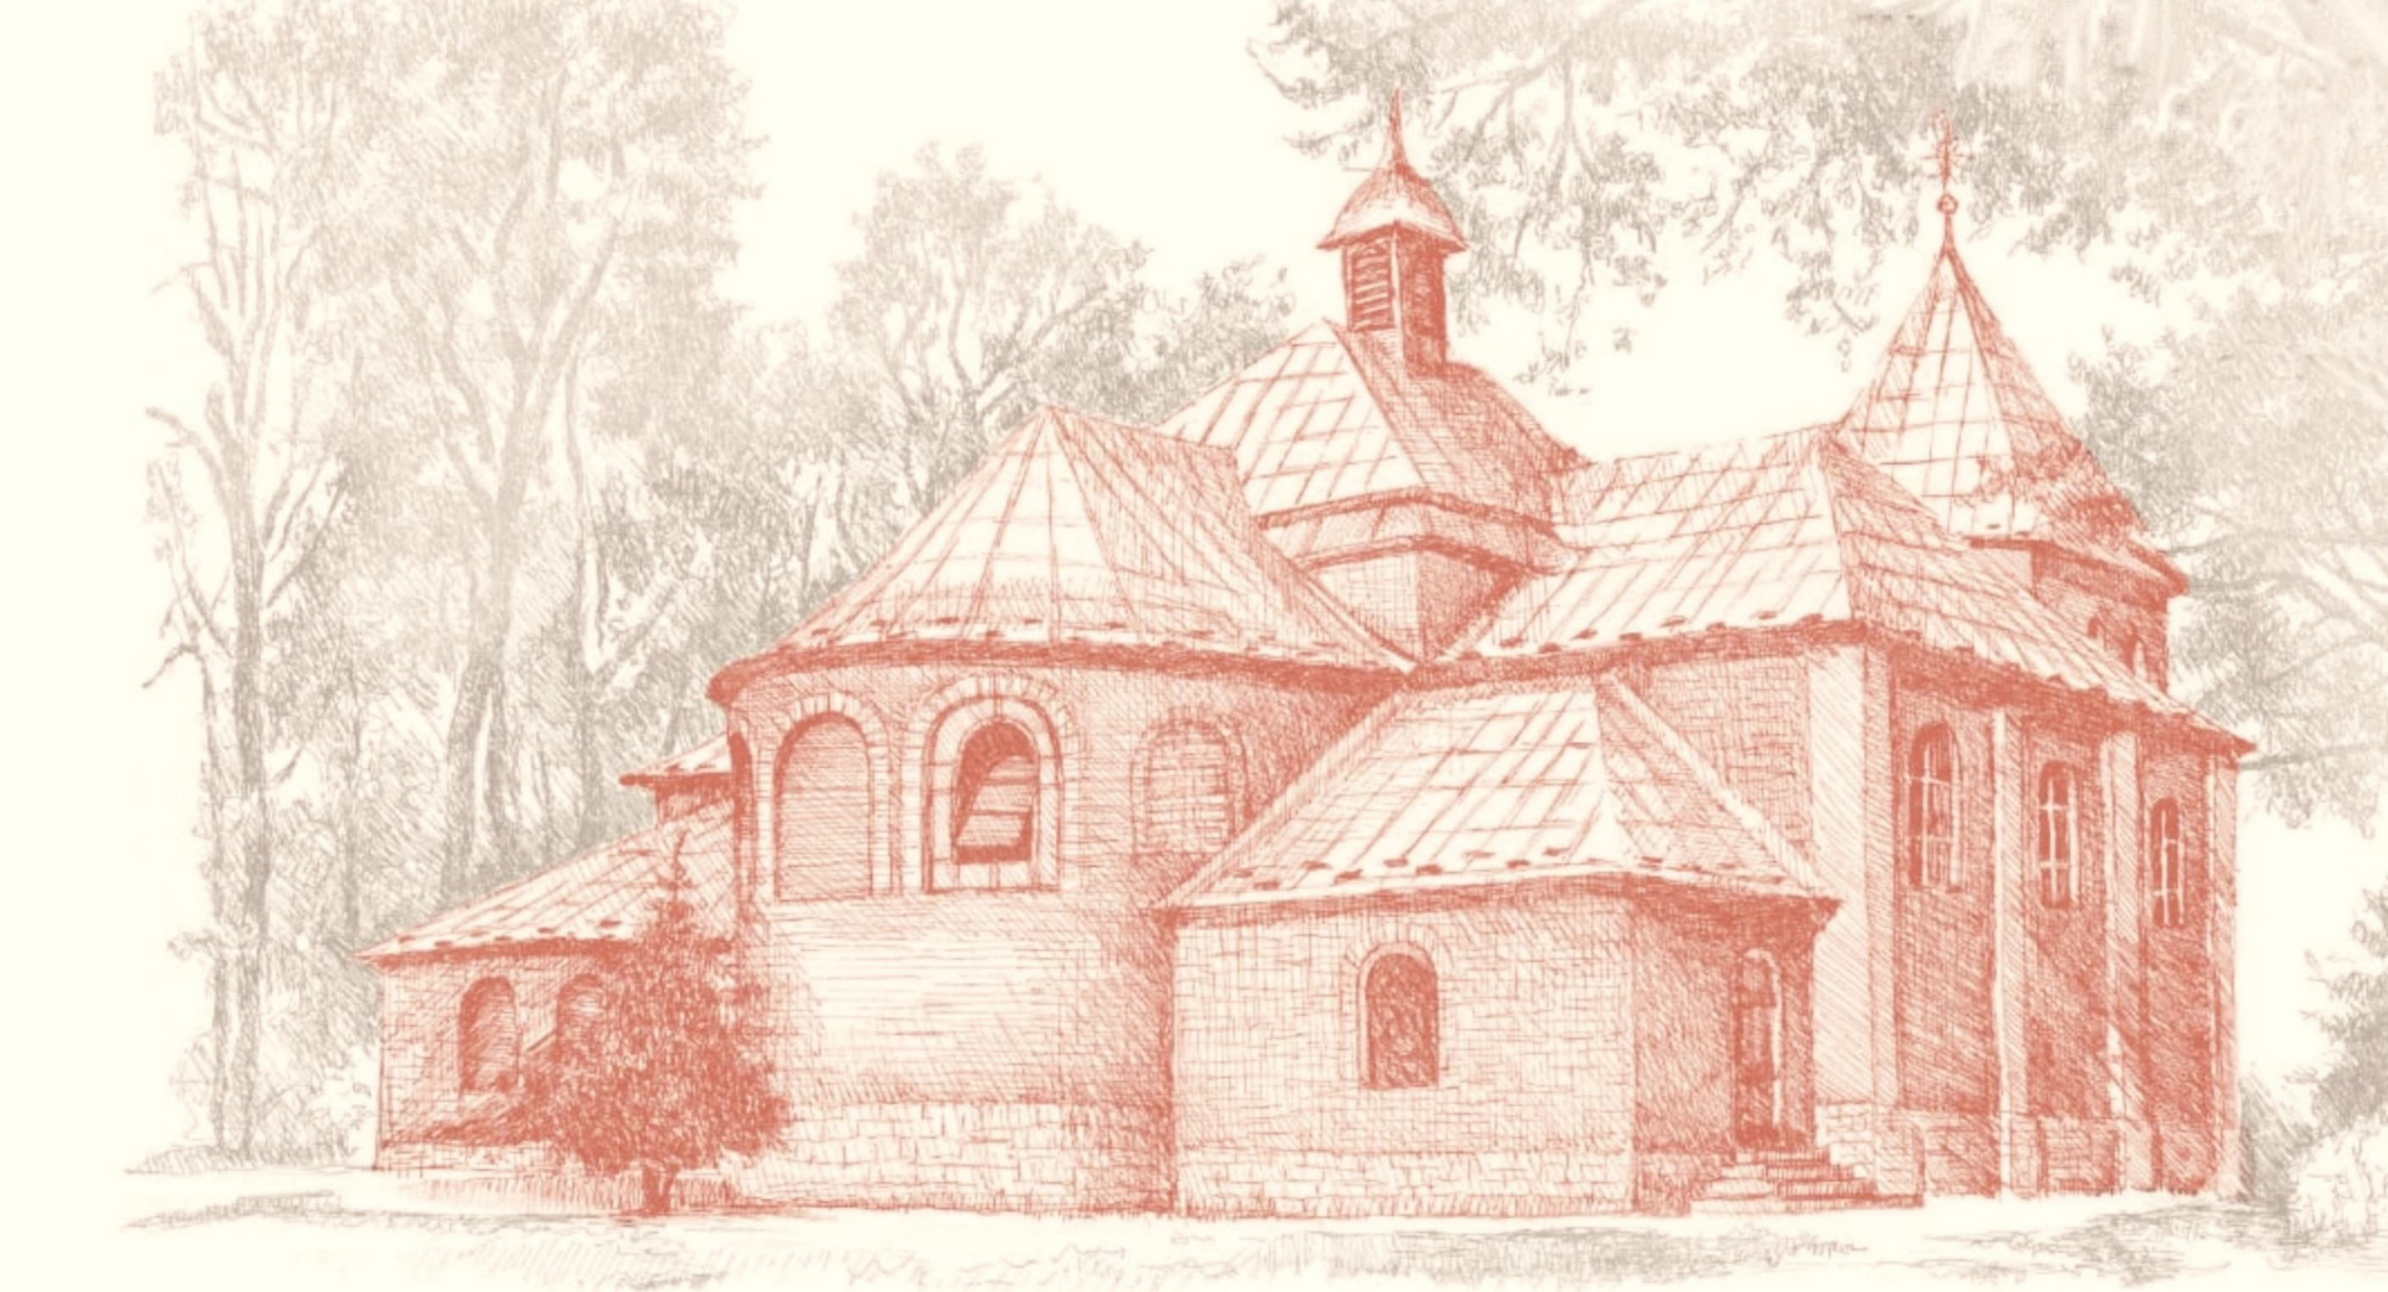
Przygotowania do jubileuszu PARAFII NSPJ
W 2025 roku w Bieruniu przypadły trzy ważne dla lokalnej społeczności jubileusze a mianowicie: 100-lecia, erygowania parafii NSPJ, istnienia miejscowego klubu sportowego UNIA Bieruń Stary oraz powołania Ochotniczej Straży Pożarnej w Bieruniu Nowym.
Udało się godnie uczcić te rocznice, dzięki współpracy posz-czególnych komitetów organizacyjnych z Urzędem Miasta Bierunia w tym z burmistrzem Sebastianem Maciołem.

Slide 2
W przypadku Jubileuszu parafii NSPJ przygotowaniami kierował ks. prob. Marcin Maszczyk a pomagali mu parafianie odpowiadający za poszczególne przedsięwzięcia.
Ale wcześniej, bo w 2022 roku miała tu miejsce uroczystość, rocznicowa poprzedzająca 100-lecie erygowania parafii NSPJ. Była to setna rocznica poświęcenia kaplicy i odprawienia tam po raz pierwszy mszy św. Odbyła się ona w sobotę 5 listopada
2022 r. o godz. 18:00 Przybył na nią do kościoła NSPJ
ks. bp Grzegorz Olszowski i odprawił Mszę Świętą Rocznicową w intencji parafian.

Slide 3
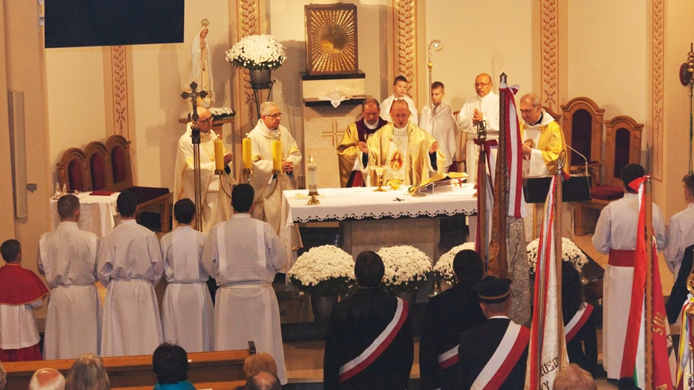

Slide 4
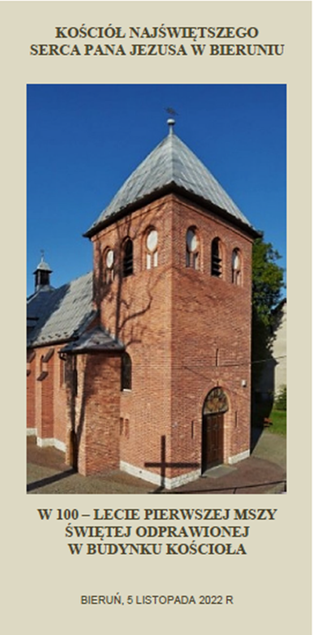
O uroczystości przypominały umieszczone w naszych gablotkach plakaty i zawieszony przed kościołem baner. Na stolikach przy wejściach wyłożone były, wydane na tę okoliczność foldery, gdzie opisane zostały najważniejsze wydarzenia z historii naszego kościoła i parafii.

Slide 5
Kolejnym wydarzeniem przygotowującym parafię do Jubileuszu 100-lecia były Misje Święte. Rozpoczęły się one 8 czerwca
2025 roku w uroczystość Zesłania Ducha Świętego. To był szcze-gólny czas i okazja do duchowego wzrostu każdego z ich uczestników. W czasie Misji przewidziany był także czas dla naszych chorych parafian. Na zakończenie podziękowaliśmy ojcom Arka-diuszowi i Lucjanowi za posługę, którą w imieniu Chrystusa pełnili w naszej wspólnocie.

Slide 6
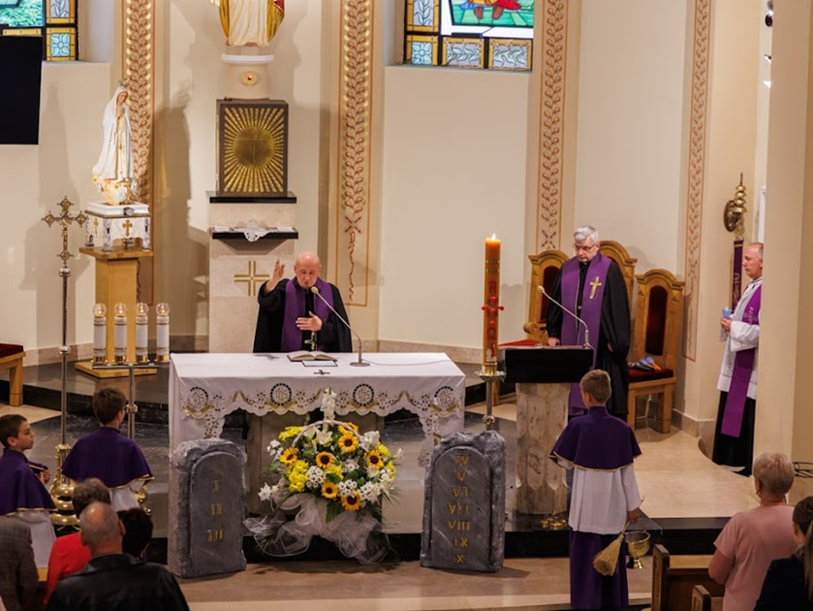

Slide 7
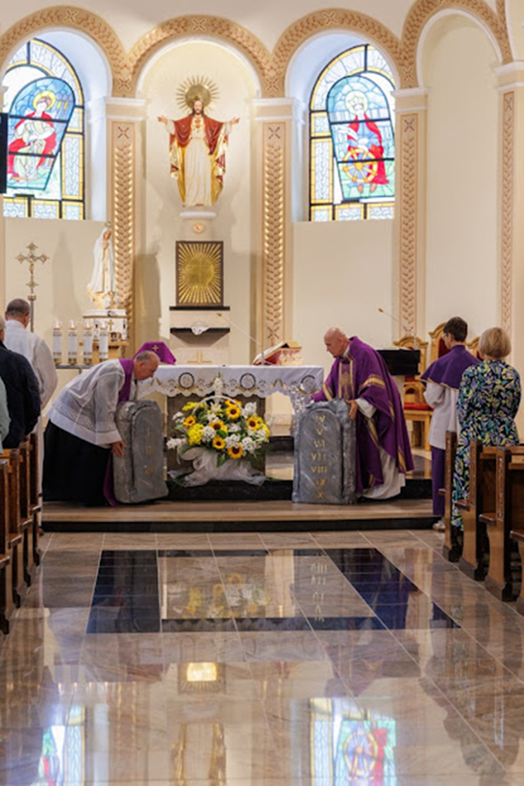
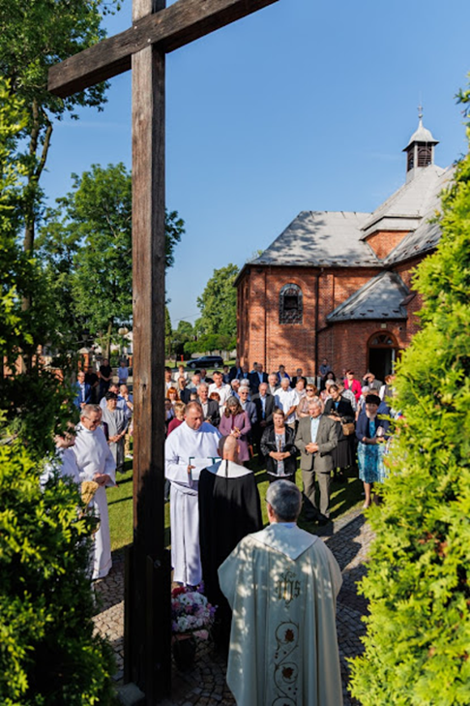

Slide 8
Z okazji Jubileuszu parafii NSPJ Biskup Archidiecezji Katowickiej udzielił odpustu zupełnego dla wiernych pod warunkiem spełnienia określonych wymagań. Aby go uzyskać, trzeba być w sta-nie łaski uświęcającej, uczestniczyć w odpowiednich uroczystoś-ciach (np. Mszy świętej Jubileuszowej), przyjąć Komunię Świętą
i szczerze modlić się w intencjach Ojca Świętego.

Slide 9
Na cmentarzu parafialnym NSPJ znajduje się grób pierwszego proboszcza parafii ks. Franciszka Linka. W czasie wojny i w latach powojennych, grób ulegał systematycznie degradacji. Zbliżająca się setna rocznica parafii, była okazją do jego rekonstrukcji, czego dokonano w 2019 roku.

Slide 10
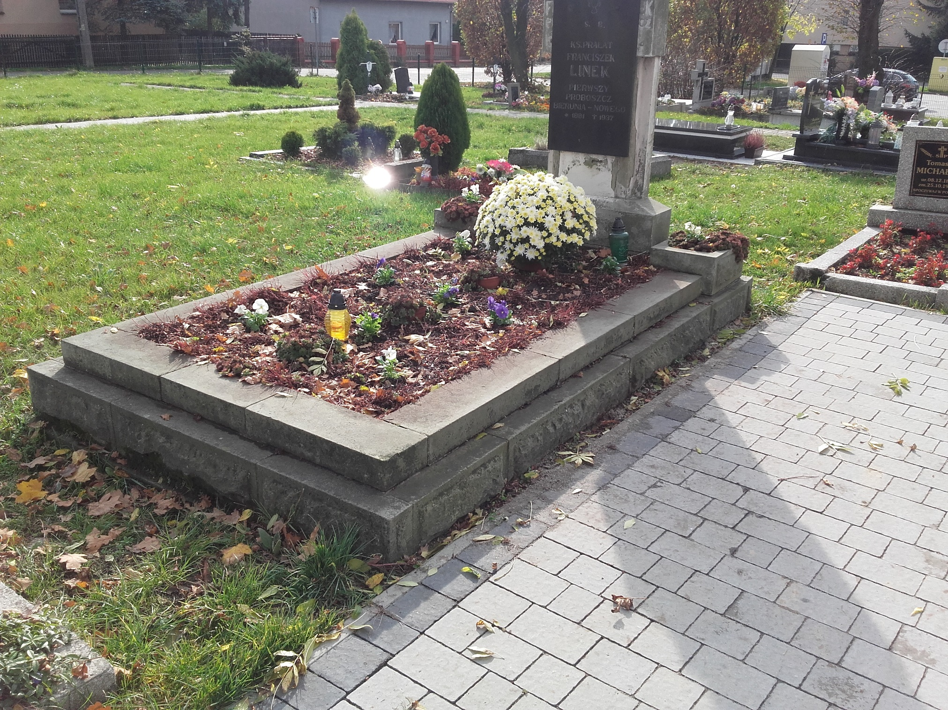

Slide 11
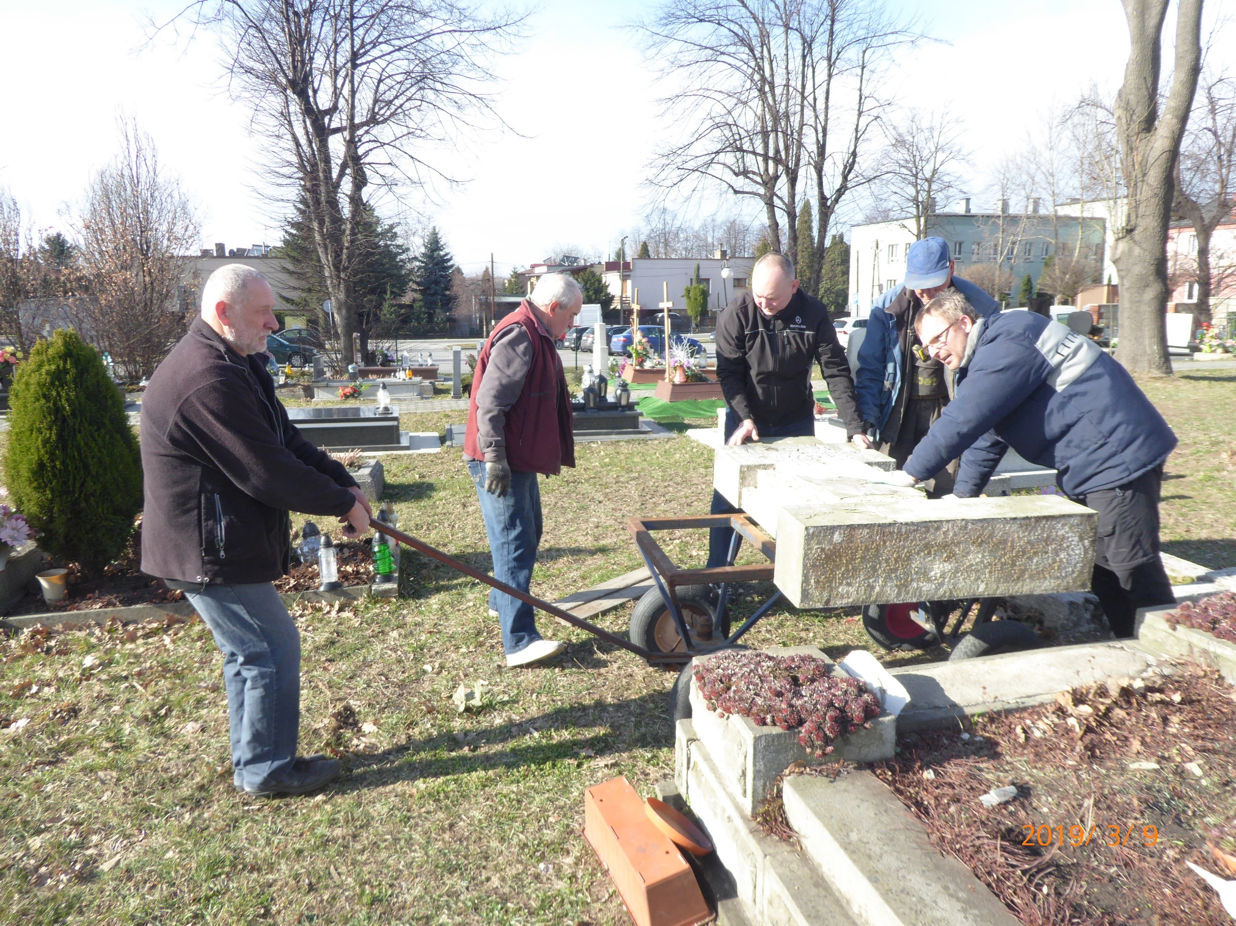

Slide 12
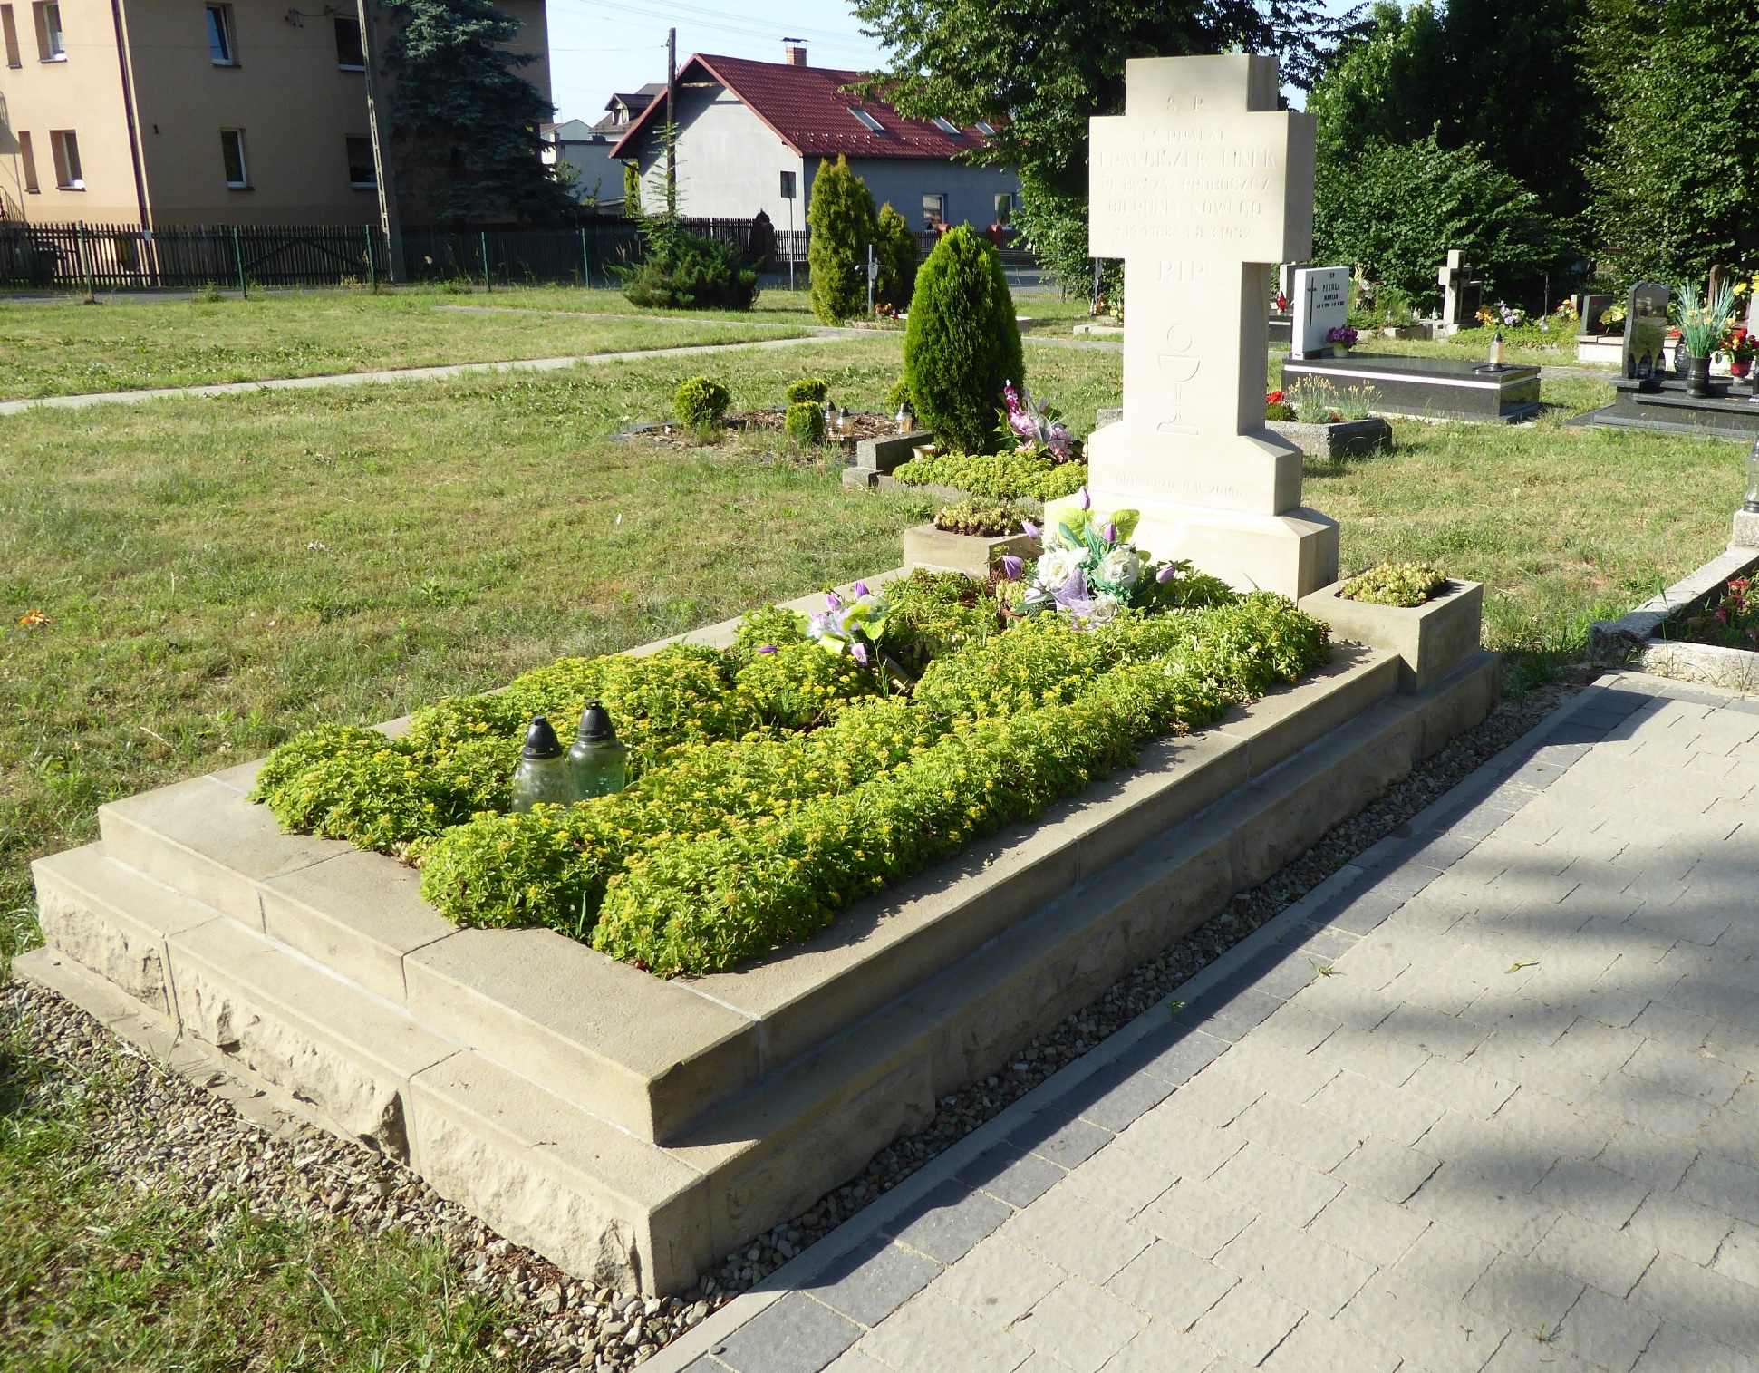

Slide 13
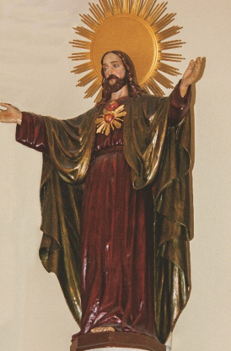
W 1958 r. do ołtarza głównego ufun-dowano figurę patronalną NSPJ wy-konaną przez krakowskiego rzeźbiarza Józefa Rąpałę. Jej uroczyste poświęcenie miało miejsce 7 kwietnia tegoż roku przez ks. bpa Herberta Bednorza. W kościele pozostaje ona do dnia dzisiejszego, jednak przy modernizacji wystroju kościoła umieszczona została z boku ołtarza głów-nego a później odmalowana w zmienionej kolorystyce.

Slide 14
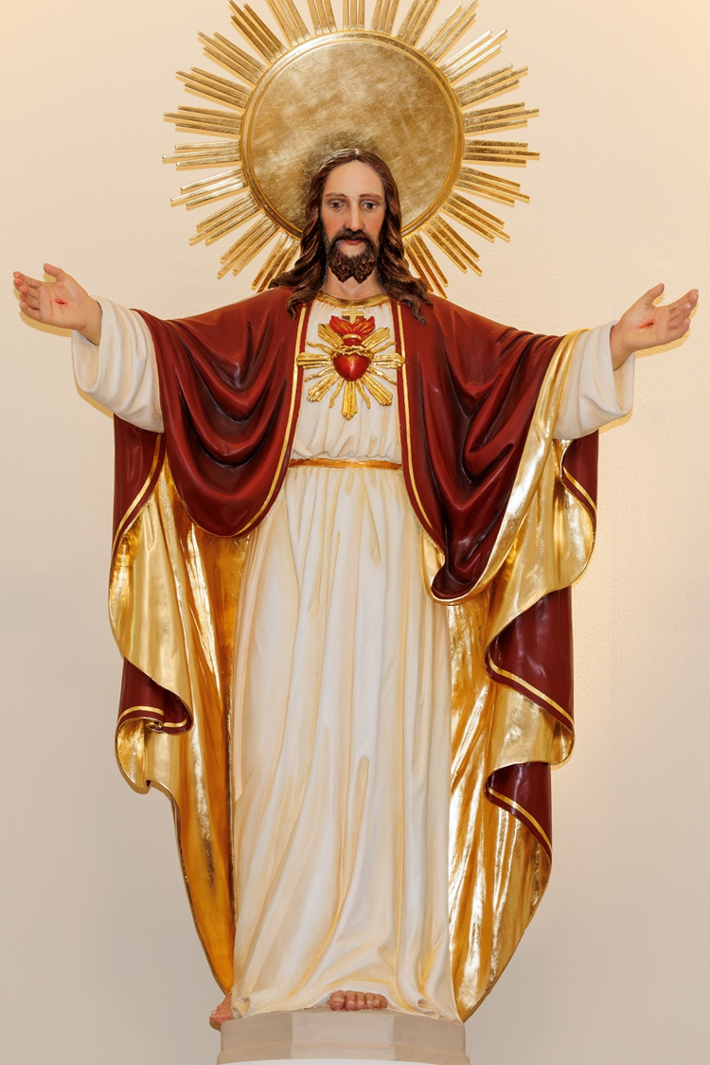
Ponownie jej jasny wygląd, zgodny z zasadami i regułami malarstwa sakralnego, został przy-wrócony w 2025 r. przez artystkę plastyk Weronikę Ratajską. Na jubileusz 100-lecia parafii NSPJ mogliśmy figurę oglądać w pełnym blasku.

Slide 15
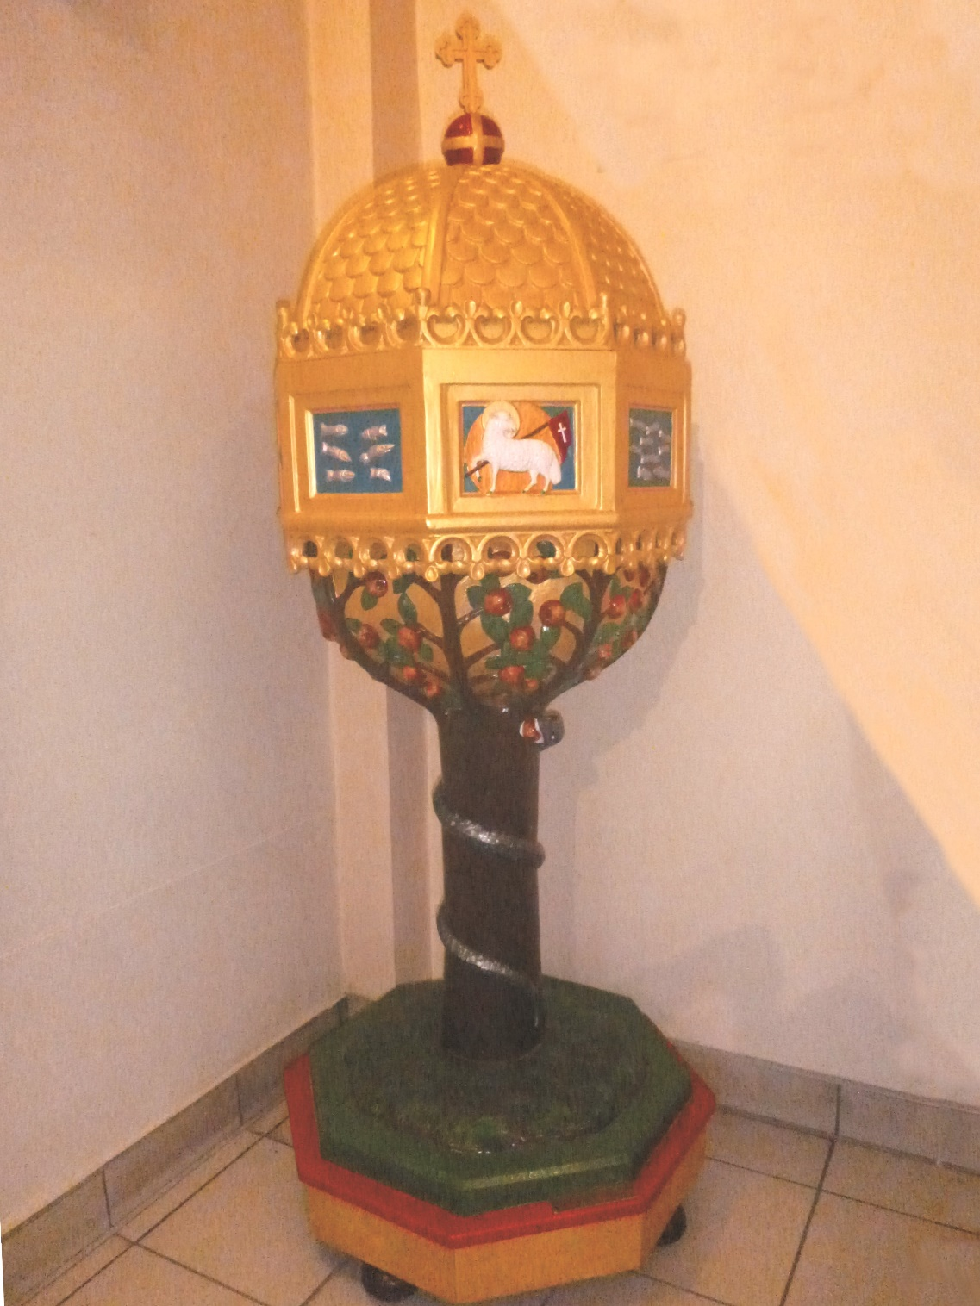

Z kolei w 1950 r. powstała chrzciel-nica w kształcie rajskiego drzewa ze złotą kopułą, pod którą umieszczona została misa na wodę świeconą. Całość była bogato zdobiona płaskorzeźbami
i malowidłami – pełna symboli o bogatej kolorystyce. Podczas modernizacji wy-stroju kościoła w 1975 r. została usunięta i zastąpiona nową, wykonaną z marmuru.

Slide 16
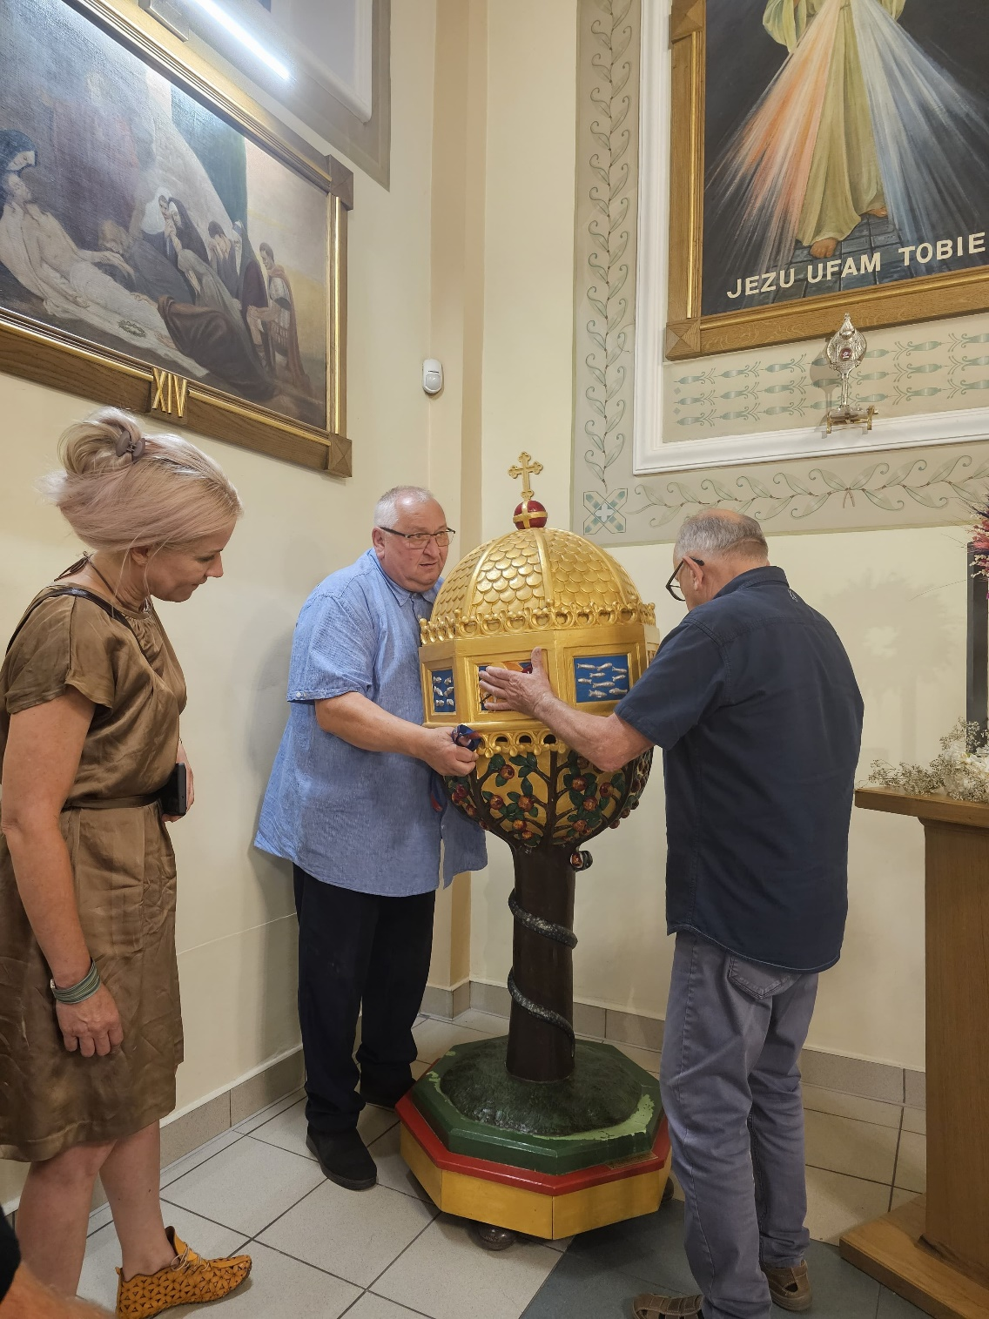
Chrzcielnica została uratowana przez jedną z rodzin parafii, przeszła długą drogę: przez kościół św. Barbary, zakład konserwatorski i wróciła do „swojego” kościoła. Jednak jej stan wymagał reno-wacji, czego podjęła się artystka plastyk Weronika Ratajska.

Slide 17
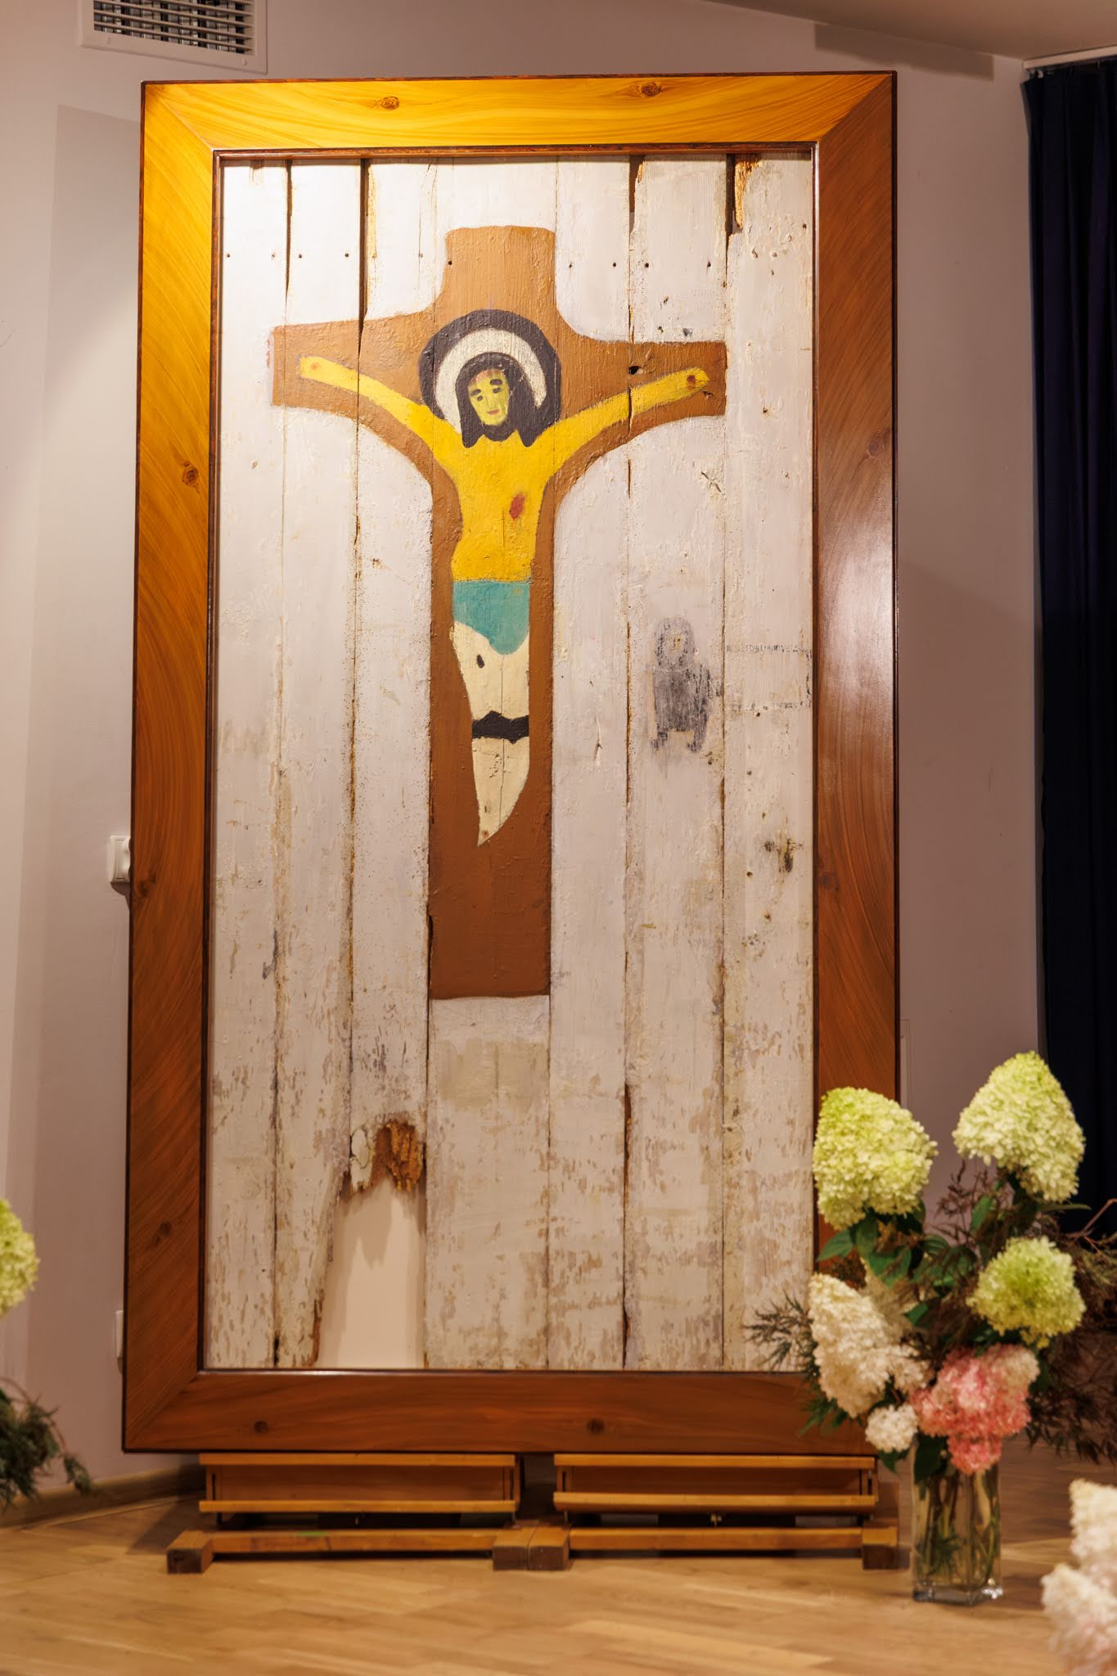
Obraz odnaleziony na dworcu PKP
w Bieruniu Nowym jest nierozerwalnie związany z historią parafii NSPJ. Na 100-lecie parafii został odrestaurowany przez Muzeum Miejskie w Bieruniu.
Więcej o obrazie dowiedzieliśmy się
z laudacji wygłoszonej na spotkaniu promocyjnym książki 100-lat parafii Najświętszego Serca Pana Jezusa w Bieruniu Nowym, przez pana Karola Tabakę.

Slide 18
Na potrzeby Jubileuszu Parafii NSPJ została wykonana okolicznościowa pieczęć. Były nią znakowane wszelkie elementy związane z jubileuszem jak: plakaty, zaproszenia, zdjęcia, koszulki
oraz egzemplarze książki. Grafikę pieczęci opracowała parafianka, artysta plastyk Beata Plewniok.

Slide 19

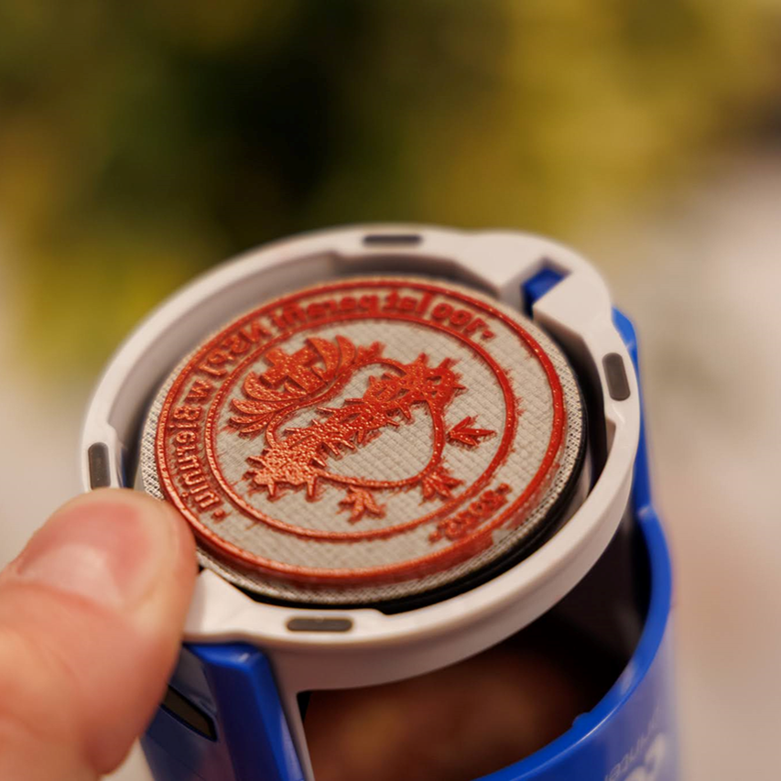

Slide 20


Gmina Bieruń z okazji jubileuszu 100-lecia parafii Najświętszego Serca Pana Jezusa wydała okoli-cznościowy numizmat – Funt Bieruński 2025. Moneta stanowi trwałą pamiątkę rocznicową a równocześnie łączy wieloletnią tradycję lokalnych emisji numizmatów z historią parafii NSPJ.
Numizmat w blistrze zawiera specjalnie przygo-towaną oprawę graficzną z fotografiami kościoła
i krótką informacją o jubileuszu oraz notę o historii kościoła i parafii.
Numizmaty zostały wręczone podczas obchodów jubileuszu: autorom książki o parafii oraz osobom szczególnie zasłużonym dla wspólnoty parafialnej.
Parametry numizmatu:
• materiał: mosiądz, masa 12,2 g
• średnica: 30,9 mm

Slide 21
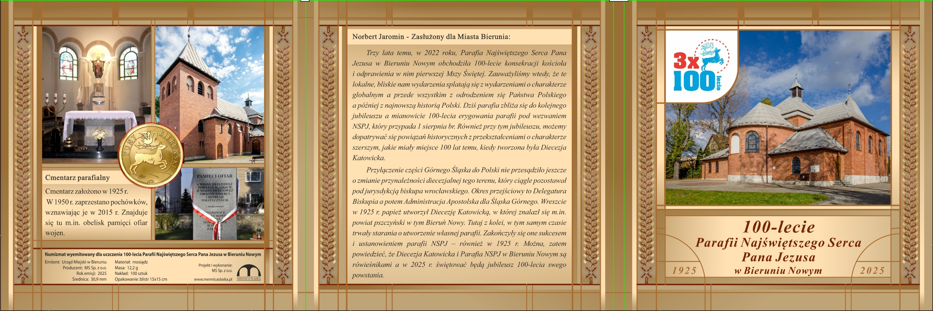

Slide 22
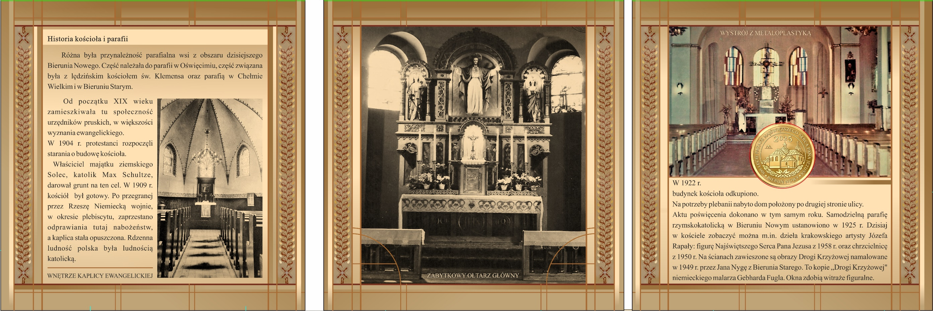

Slide 23
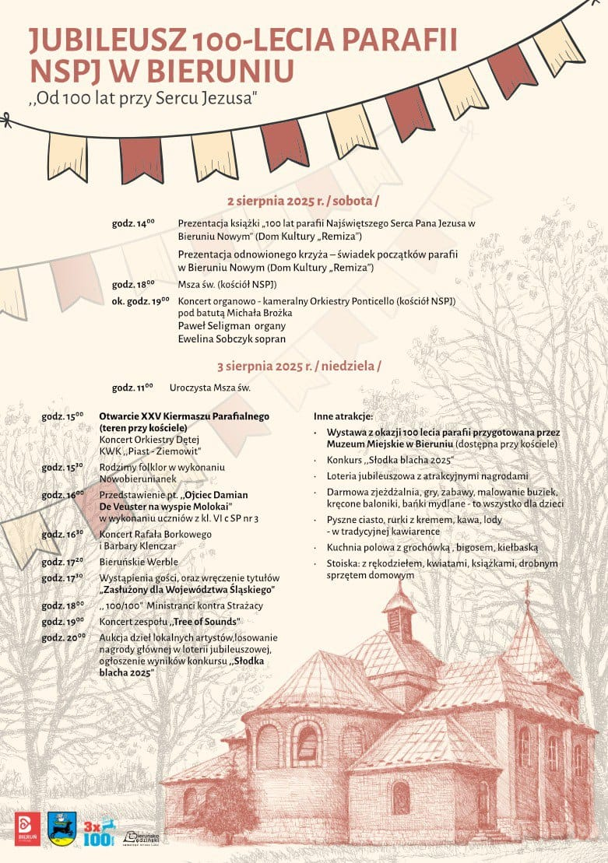
2 i 3 sierpnia 2025 roku miały miejsce zasadnicze obchody 100-lecia parafii NSPJ. Do wzięcia udziału w poszcze-gólnych punktach programu zachęcał okolicznościowy plakat.

Slide 24
Wystosowano też wiele indywidualnych zaproszeń do przedstawicieli różnych grup społecznych jak:
duchowieństwo i siostry zakonne,
rady parafialne,
autorzy książki 100-lat parafii Najświętszego serca Pana Jezusa
i osoby zainteresowane historią lokalną,
przedstawiciele samorządów Gminy Bieruń oraz Powiatu Bieruńsko-Lędzińskiego oraz Województwa Śląskiego,
zasłużeni dla Miasta Bierunia.
Każdy egzemplarz zaproszenia w pięknej oprawie graficznej pani Beaty Plewniok i z okolicznościową pieczęcią, to na pewno ważna pamiątka z jubileuszu parafii.

Slide 25


